Slide 1
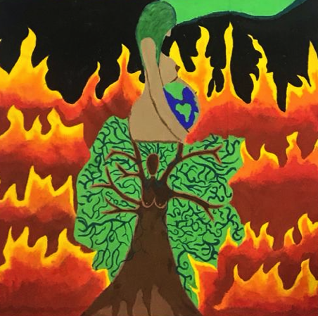
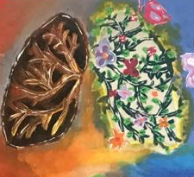
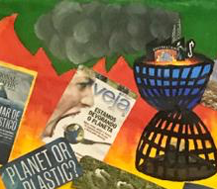
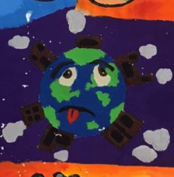
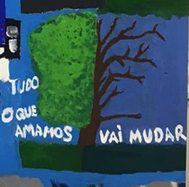
ECOLOGIAS SOCIAIS
Projeto Prof. Renata Moura
CEFET-RJ 2019

Slide 2
A ideia do projeto
O projeto surgiu a partir das discussões sobre a relação Arte e Política e como a arte contemporânea lida com questões da vida e interfere no nosso olhar e na nossa interpretação do mundo.
Surgiu a discussão sobre as queimadas na Amazônia e como esse desrespeito com o meio ambiente poderia afetar nossa vida atual e o futuro, quando o céu ficou escuro em São Paulo, essa inter-relação ficou ainda mais evidente.
Por conta dessa interdependência pensamos no nome Ecologias Sociais, que é um conceito que já existia e que prevê justamente o estudo da relação das pessoas com o meio ambiente.

Slide 3
O projeto foi realizado com alunos do ideia 1º ano do ensino médio e técnico integrado do CEFET-RJ, nas aulas de Artes Visuais.
O CEFET-RJ, Centro Federal de Educação Tecnológica Celso Suckow da Fonseca é uma escola técnica pública, federal, situada no bairro do Maracanã, no Rio de Janeiro.
Interessante pontuar que em frente ao Cefet, além do Rio Maracanã e do Maracanã, nosso famoso estádio de futebol, convivemos com a Aldeia Maraka’n,ã uma aldeia urbana que foi erguida por indígenas de diferentes etnias, em 2006, no terreno do antigo Museu do Índio, tentando resgatar sua terra sagrada e ancestral, pois ali viviam os povos Maracanã e Tupinambá Segundo o cacique Urutau Guajajara: “esse local é um patrimônio espiritual para a gente. Aqui viviam os povos Maracanã e Tupinambá, era um grande aldeamento. Nós não viemos até o Maracanã, a cidade que veio até nós. A cidade é um grande cemitério indígena que nos engoliu.”.

Slide 4
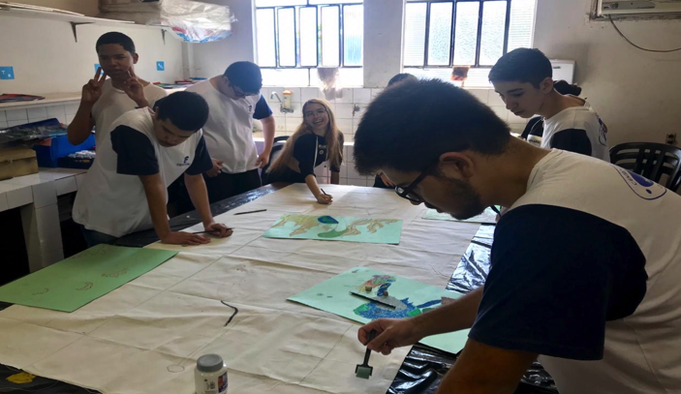
Turmas 1BADM e 1BTEL

Slide 5
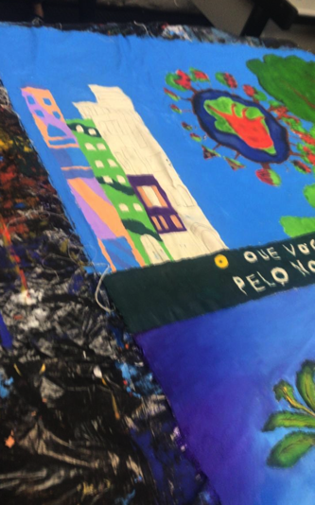
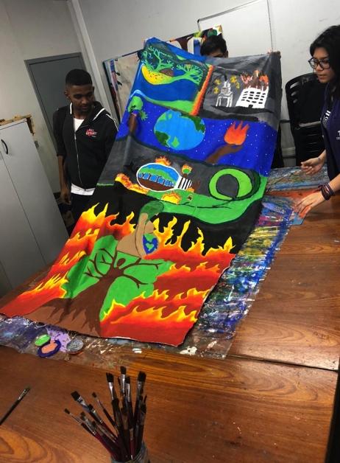

Slide 6
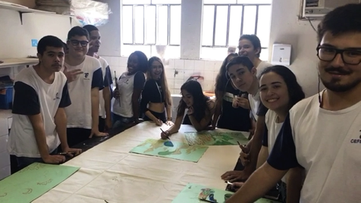
Foi proposta uma pesquisa de imagens e manchetes de jornal e internet sobre o tema e como havíamos discutido a pintura muralista mexicana e o contexto de denúncia e protesto social que ela trazia, decidiram por produzir pinturas coletivas em grandes formatos.
A pintura tem uma importância particular para mim, pois além da Licenciatura em Artes Visuais, também sou graduada em Pintura, pela Escola de Belas Artes.

Slide 7
Objetivos do projeto
Nosso projeto de ensino em Artes no CEFET-RJ prioriza as experiências artísticas dos alunos, por considerarmos que nossa (in)disciplina, na estrutura atual do ensino no nosso país, é a única que permite que a subjetividade das alunas e alunos se tornem presentes no espaço escolar. Dessa forma, o objetivo principal é a vivência das práticas artísticas. É importante também o desenvolvimento da percepção e a real noção de como a arte presentifica, formaliza e conceitua questões do mundo.

Slide 8
As referências...
A partir da dinâmica com as alunas e alunos, a escolha do tema e a mídia, as discussões suscitadas pelas notícias pesquisadas, foram levantadas questões sobre o impacto do desmatamento na vida humana e na vida do planeta e surgiu a ideia de ecologia social, que foi um conceito criado pelo geógrafo anarquista Elisée Reclus no final do século XIX e reapropriado pelo filósofo Murray Bookchin nos anos de 1960. A questão principal é que os problemas ecológicos atuais estão arraigados e profundamente assentados em problemas sociais, particularmente no domínio dos sistemas políticos e sociais hierarquizados. E reflete sobre a necessidade da coletividade, ações que vão além de escolhas individuais de consumo inteligente e ético, por isso a contextualização inicial sobre a Aldeia Marakanã, pois a ecologia social advoga uma abordagem humanista do meio ambiente, o que nos ensinam os povos indígenas.

Slide 9
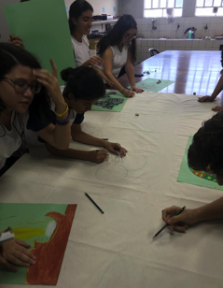
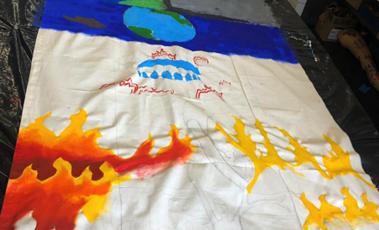
A realização do projeto
O projeto começou no final de agosto e foi exposto em outubro na Semana de Ensino Pesquisa e Extensão, Sepex 2019, do CEFET-RJ, como um projeto de ensino e extensão. A produção do trabalho se deu nas aulas semanais de Artes Visuais e foram produzidas quatro pinturas de 2m x 1m. O nome da exposição e do projeto foi “Ecologias Sociais”.

Slide 10
A culminância se deu com essa exposição de pinturas “Ecologias Sociais” apresentada no evento institucional, SEPEX 2019, Semana de Ensino, Pesquisa e Extensão, no ciclo multidisciplinar, que ocorreu de 21 a 25 de outubro de 2019 e que integra a Semana Nacional de Ciência e Tecnologia, promovida pelo Ministério da Ciência, Tecnologia, Inovações e Comunicações, cujo tema era Bioeconomia: diversidade e riqueza para o desenvolvimento sustentável.
cartaz da exposição

Slide 11
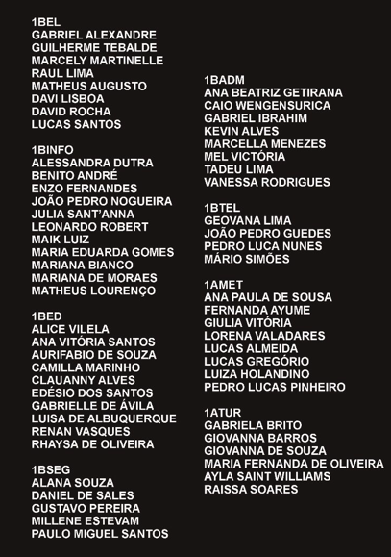
Alunos e alunas participantes

Slide 12
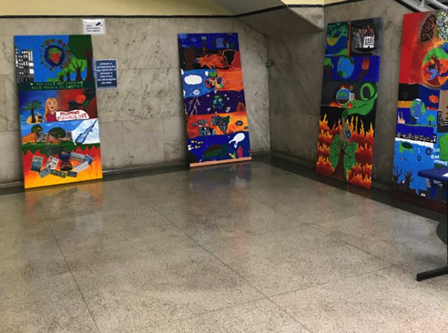
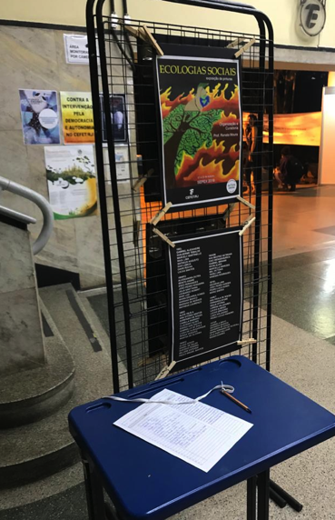

Slide 13
As pinturas

Slide 14
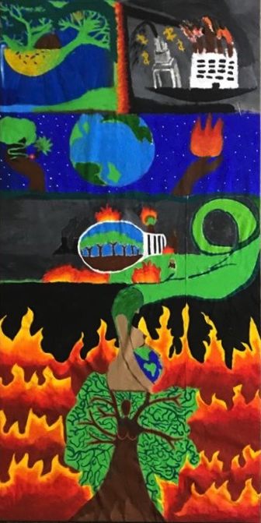

Slide 15
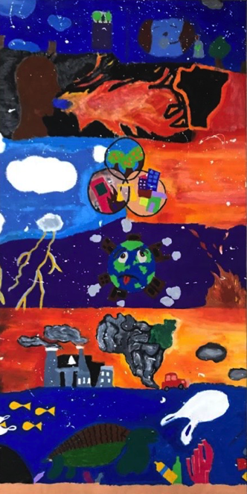

Slide 16
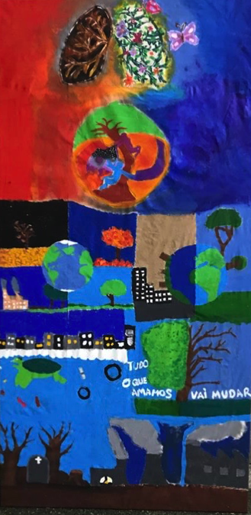

Slide 17
